Slide 1
ГОВЬСҮМБЭР АЙМГИЙН
БАЯНТАЛ СУМ
2020.04.27

Slide 2
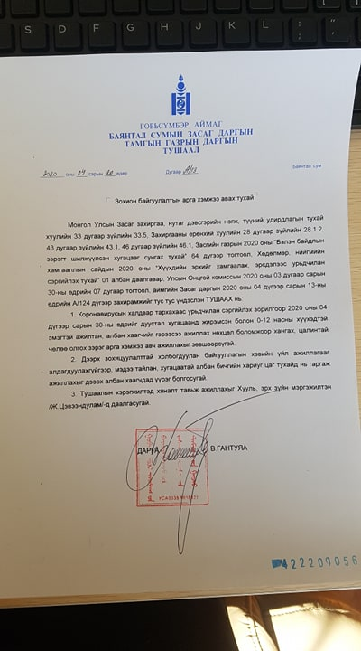
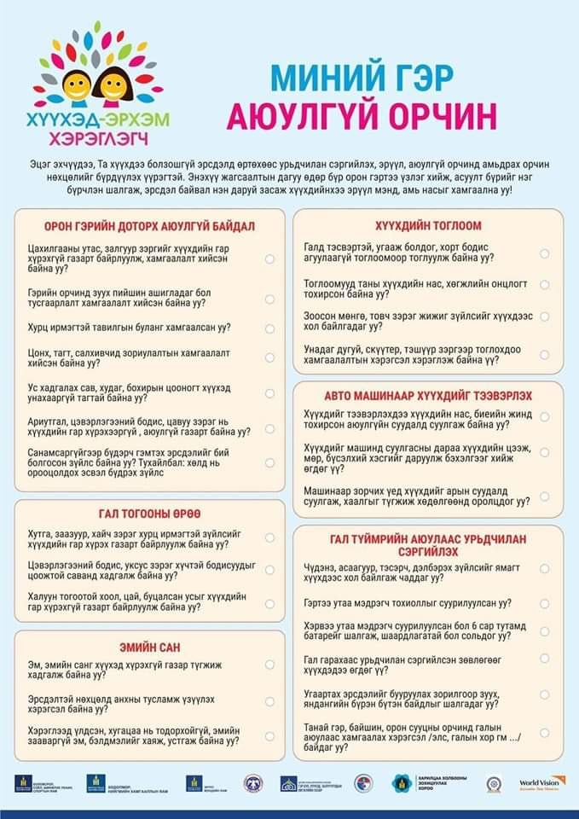
Удирдлага зохион байгуулалтын хүрээнд:
Сумын Шуурхай штаб нь иргэдэд КОВИД-19 –н халдвараас урьдчилан сэргийлэх сэрэмжлүүлэг мэдээллийг тогтмол хүргэн ажиллаж байна.

Slide 3
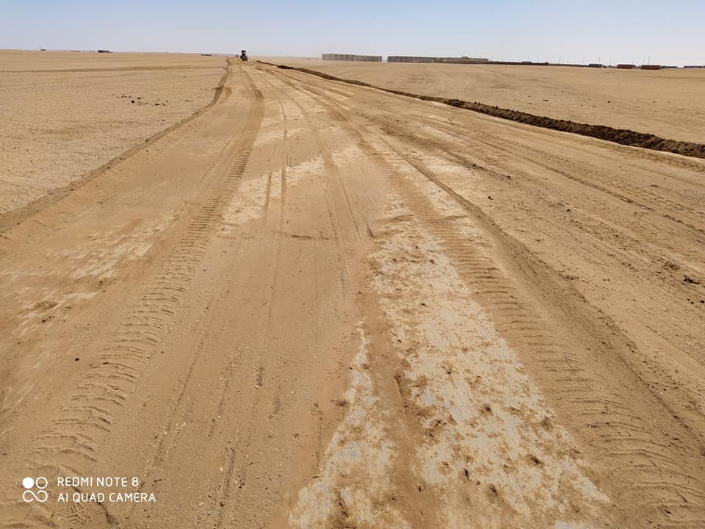
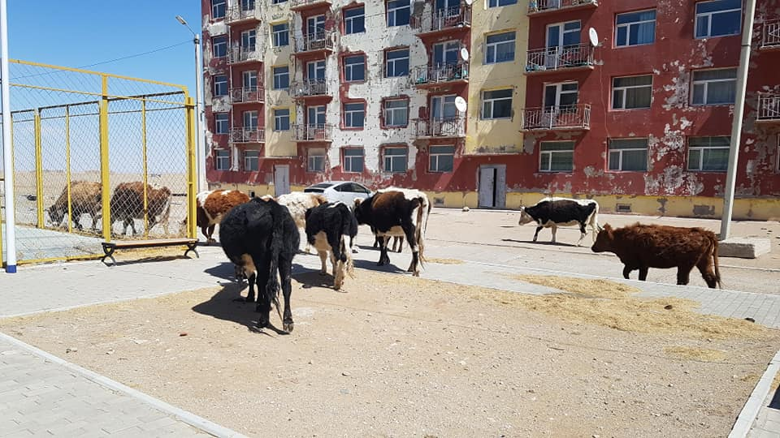
Удирдлага зохион байгуулалтын хүрээнд:
Сумын төвөөс засмал зам хүртэлх газрыг маршрутын дагуу хусуулан замыг шинэчлэн гаргаж байна. Сумын төвийн мал бүхий иргэдэд малыг төвөөр бэлчээрлүүлэн хог хаягдал тараалгахгүй, дахин оруулж ирэхгүй байх шаардлагыг хүргүүлсэн. Сумын хэмжээнд цэргийн зарлан дуудах хуудсыг эздэд нь хүргэн ажиллаж байна.

Slide 4
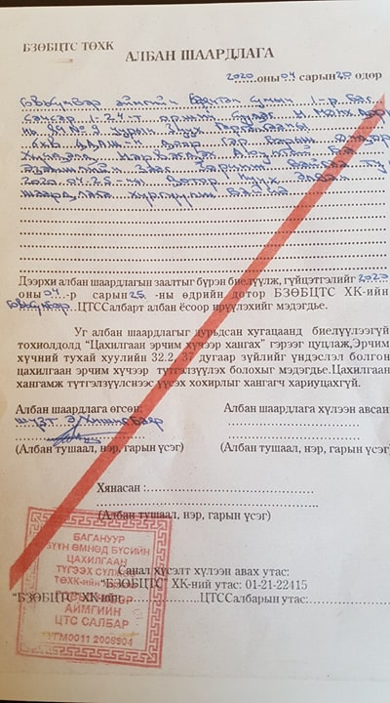
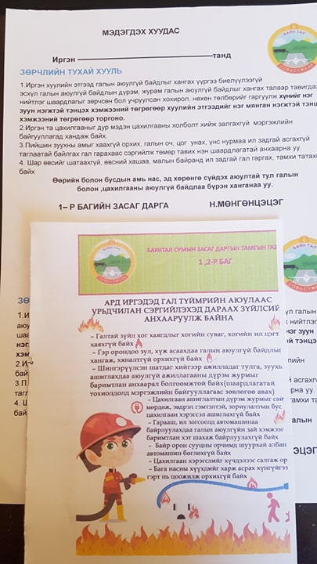
Удирдлага зохион байгуулалтын хүрээнд:
Сумын хэмжээнд хаврын хуурайшилттай холбоотой цахилгаан, галын аюулгүй байдлын үзлэг шалгалтыг гэр хорооллын 22 өрхөд хийж гарсан зөрчлийг арилгах хугацаатай албан шаардлагыг 2 өрхөд өгч мэргэжлийн байгууллагатай хамтран ажилласан.

Slide 5
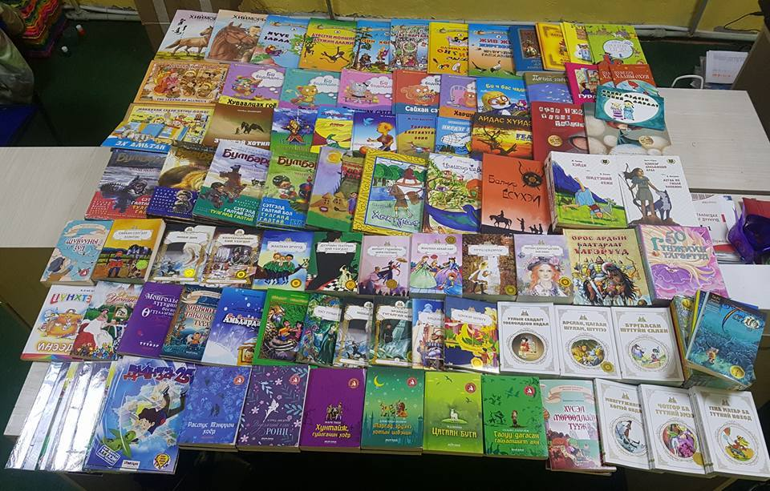
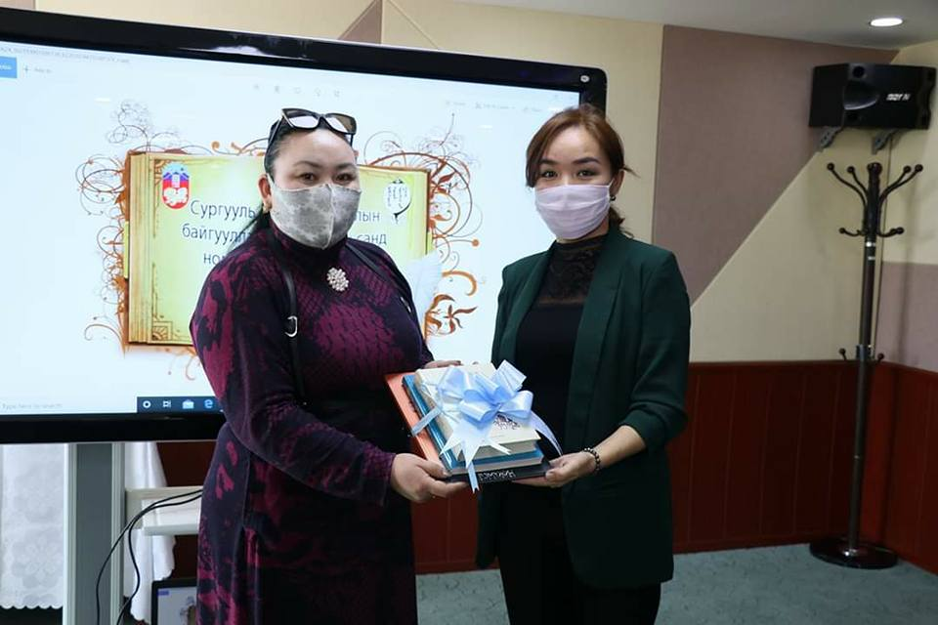
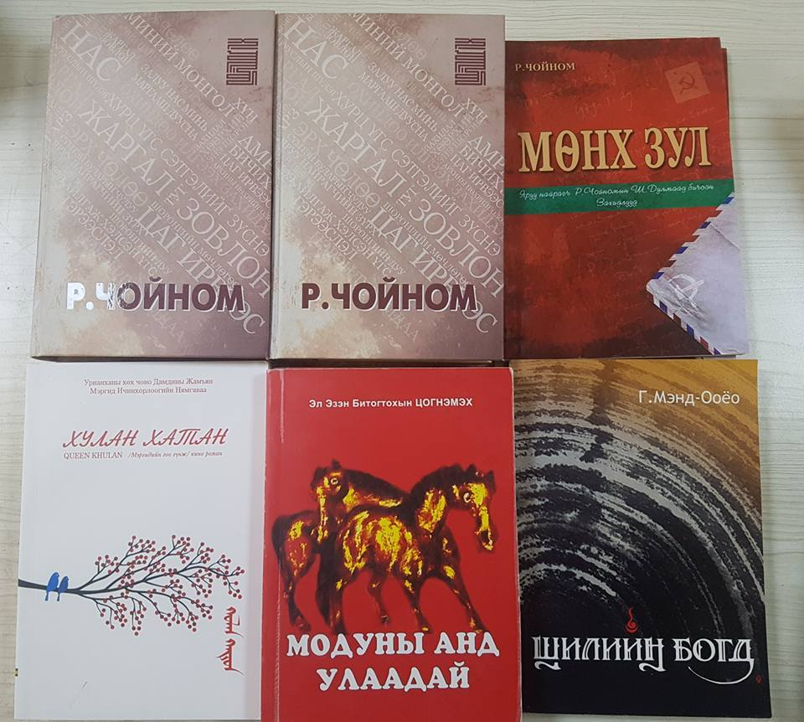
Боловсрол, Эрүүл мэнд, Соёлын салбарын хүрээнд:
Аймгийн засаг даргын 2016-2020 оны мөрийн хөтөлбөрийн хүрээнд сумын Соёлын төвийн номын сангийн фондыг орон нутаг хөгжил сангийн 2.594.000 төгрөгөөр шинэ ном хэвлэлээр баяжуулж нийт 122 нэрийн 264 номыг хүлээн авч техник ажиллагааг хийж, ном нэг бүрийн шинэ мэдээг гарган иргэдэд цахимаар хүргэж байна.

Slide 6
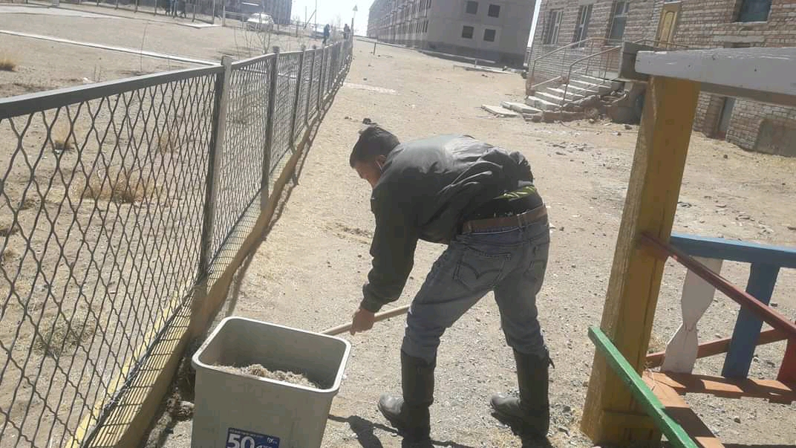
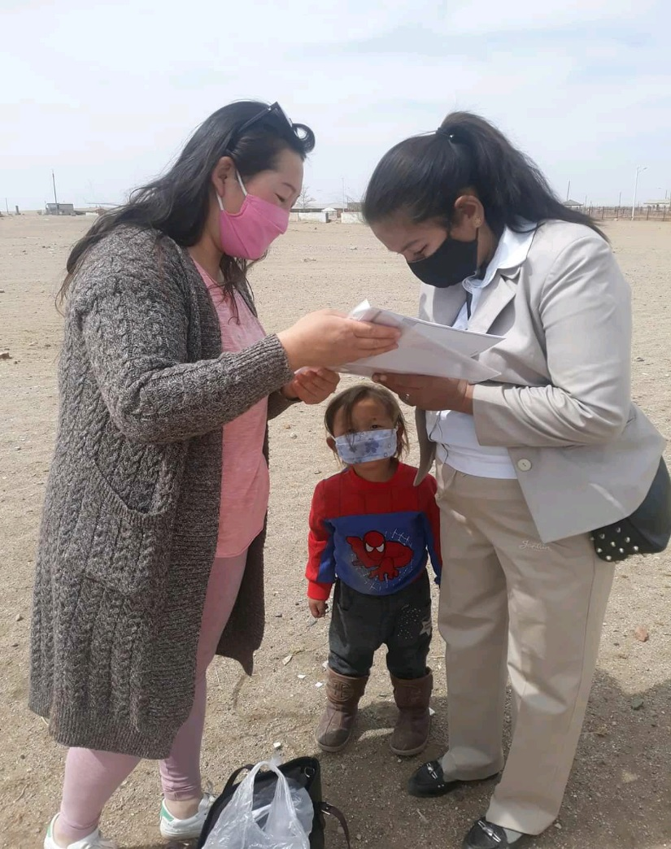
Боловсрол, Эрүүл мэнд, Соёлын салбарын хүрээнд:
СӨББайгууллага нь хариуцлагатай жижүүрийг хуваарийн дагуу гаргаж байгаа бөгөөд гадна болон дотор цэвэрлэгээ үйлчилгээг тогтмол хийж сумын шуурхай штаб болон БСУГ-тай шуурхай мэдээллийг байнга солилцон ажиллаж байна. Мөн “Дэлхийн зөн”ОУБ-аас өгсөн 100 ширхэг санитолыг 21 өрхөд тараан ажиллаа.

Slide 7
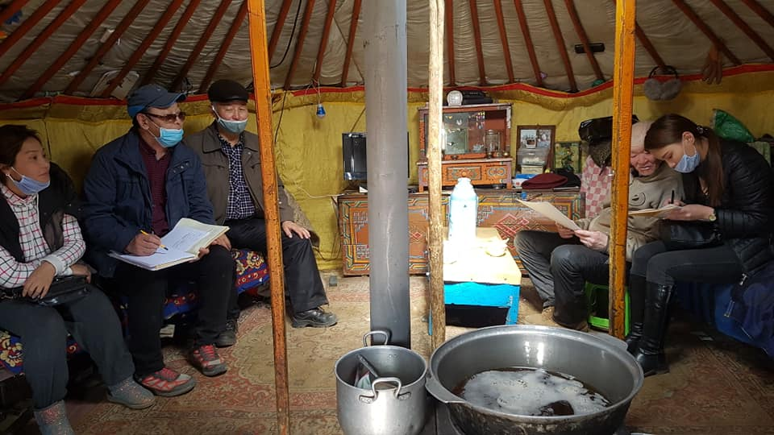
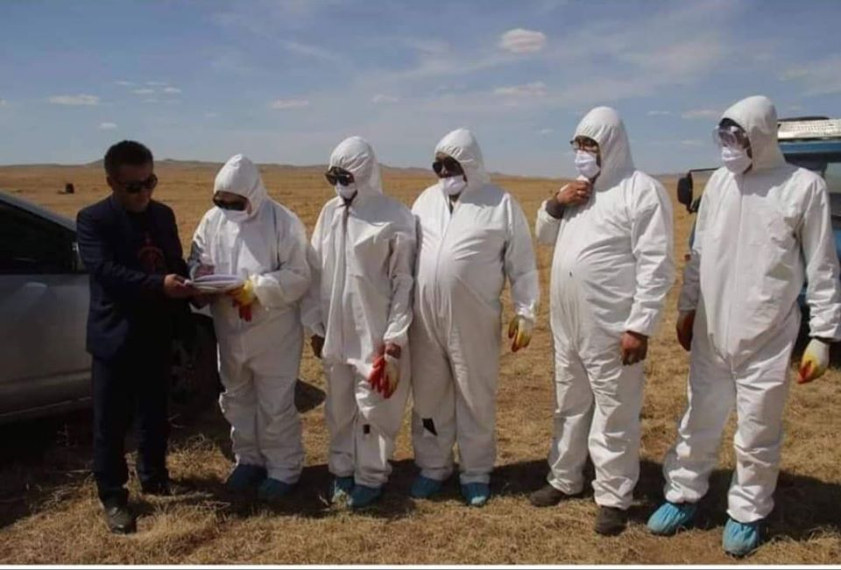
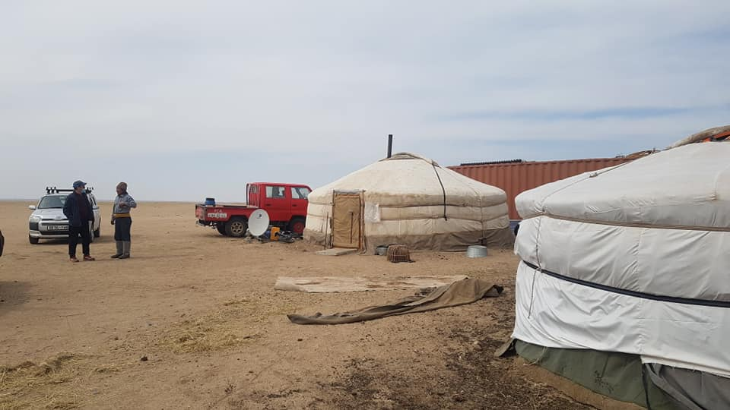
Хөдөө аж ахуйн салбарын хүрээнд:
2020 оны 04 дүгээр сарын 17-ны өдөр сумаас 5 хүний бүрэлдэхүүнтэй ажлын хэсэг хөдөөгүүр ажиллаж цаг үеийн ажлын талаар танилцуулж, ОНХСангийн хөрөнгөөр 2021 онд хийгдэх ажлын саналыг малчдаас авч, эрүүл мэндийн үйлчилгээ үзүүлж, бэлчээрийн мэрэгч амьтан буюу үлийн цагаан оготоно устгалын ажлыг 04 дүгээр сарын 28-ны өдөр эхлэхийг танилцуулан, бэлтгэл ажлыг ханган ажиллаж байна.

Slide 8
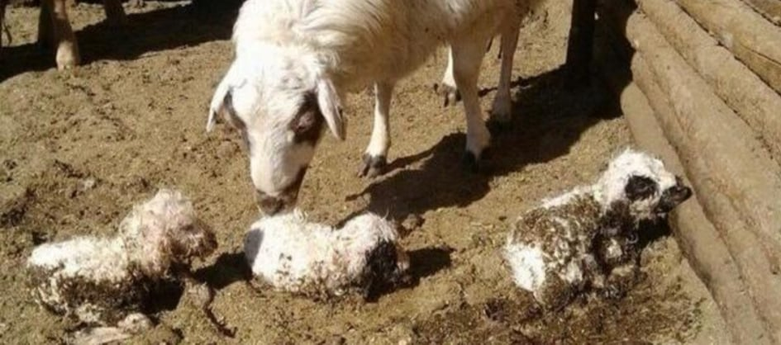
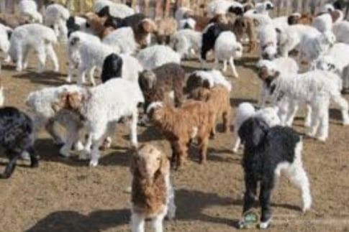
Хөдөө аж ахуйн салбарын хүрээнд:
Сумын хэмжээнд төллөсөн мал - 18323, үүнээс – Ингэ -5, Гүү-98, Үнээ-134 Хонь -10288, Ямаа – 7798 байна. Бойжиж буй төл - 18191, үүнээс- Ботго -5, унага-95, тугал -130, хурга -10234, ишиг – 7727 байна. Хорогдсон мал нийт - 111, үүнээс- адуу-4, үнээ- 9, хонь- 41, ямаа – 57 байна.

Slide 9
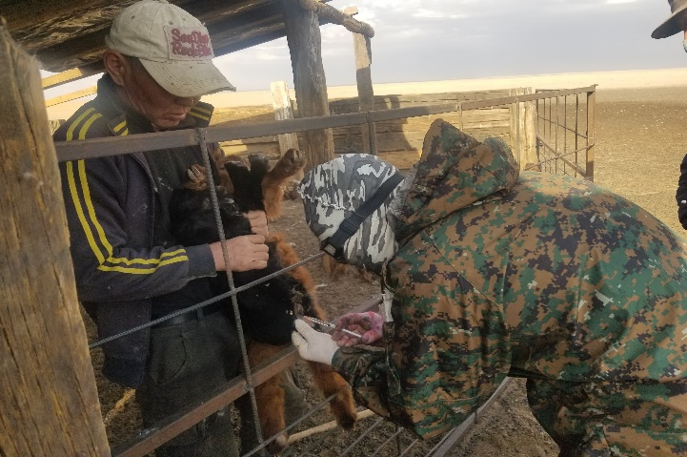
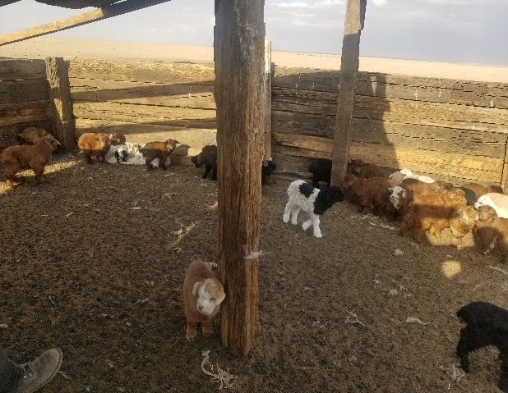
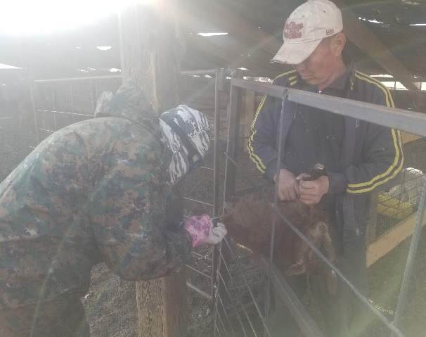
Мал эмнэлэгийн ажлын хүрээнд:
Аймгийн Мал эмнэлэгийн газар,Сумын Засаг дарга, Мал эмнэлэгийн үйлчилгээний нэгжтэй хамтран ажиллах гурвалсан гэрээний төлөвлөгөөний дагуу шөвөг яр өвчнөөс урьдчилан сэргийлэх вакцинжуулалтанд 3000 ишиг хамруулахаас 24 өрхийн 2968 ишиг хамруулж гүйцэтгэл 98.9%-тай, Боом өвчнөөс урьдчилан сэргийлэх вакцинд 1200 толгой мал хамруулахаас 2 өрхийн 1134 толгой мал хамруулж гүйцэтгэл 94.5%-тай байна.

Slide 10
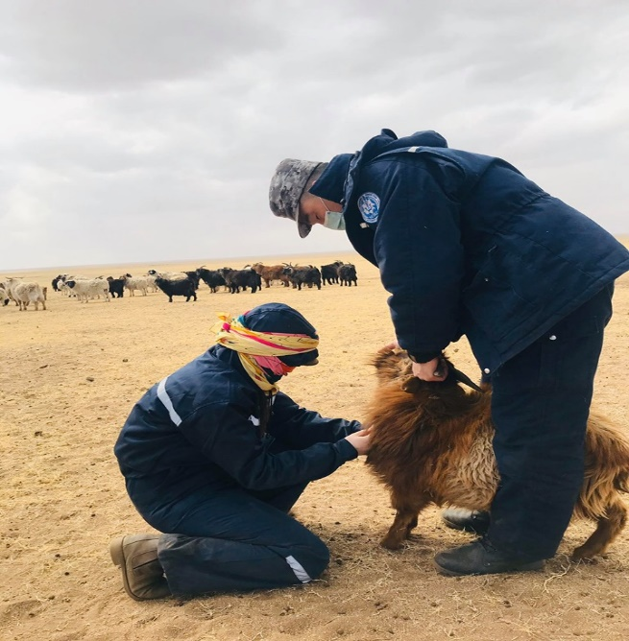
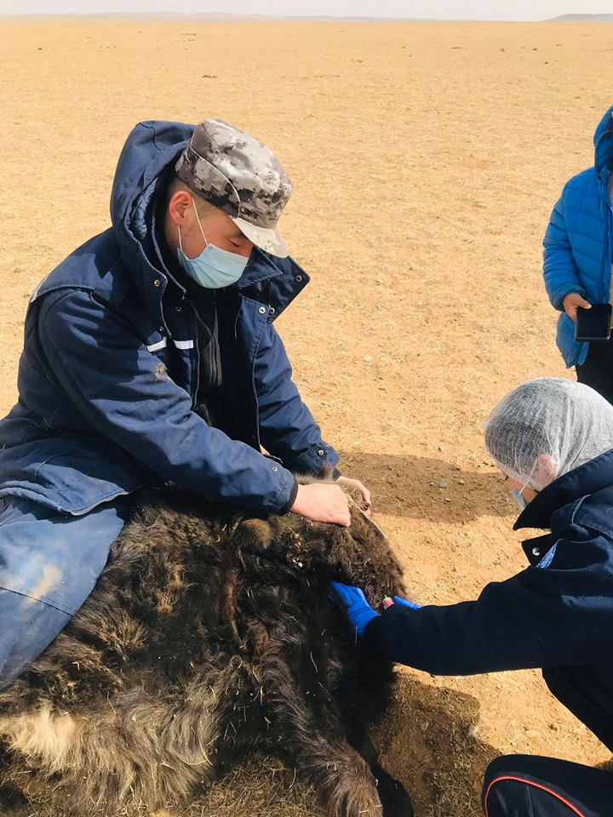
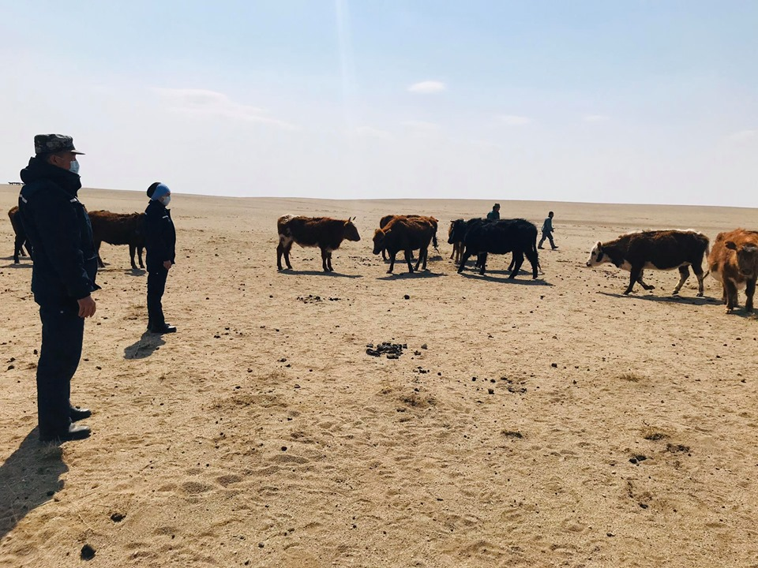
Мал эмнэлэгийн ажлын хүрээнд:
Аймгийн МЭГазартай хамтарч шүлхий өвчний байгалийн халдвар илрүүлэх шинжилгээнд 1,2-р багийн 15 малчин өрхийн 225 толгой малаас цусны дээжийг цуглуулж холбогдох газар хүргүүлэн ажилласан.
2020 оны 04 дүгээр сарын 22-ны өдрийн байдлаар тус сумын нутаг дэвсгэрт бусад аймаг, сумаас 4 малчин өрхийн 4745 толгой мал отроор хаваржиж байгаа бөгөөд малын шилжилт хөдөлгөөнд хяналт тавин ажиллаж байна

Slide 11
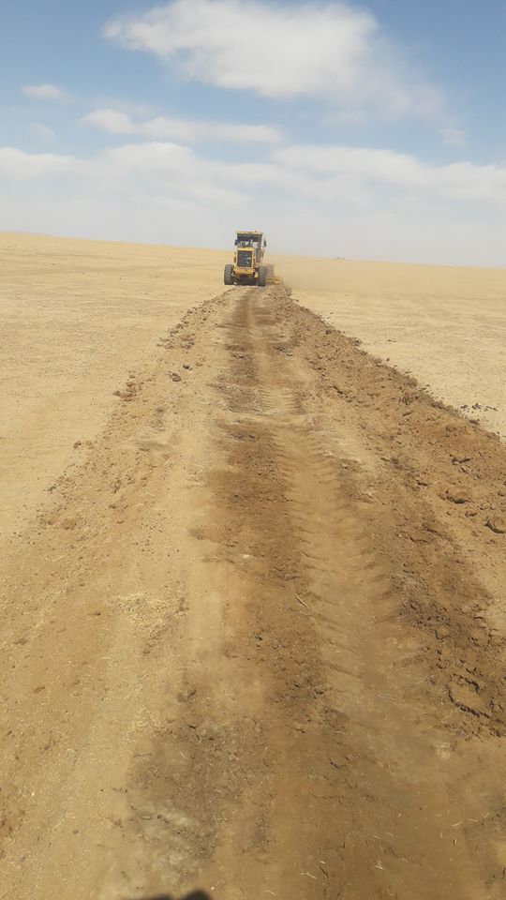
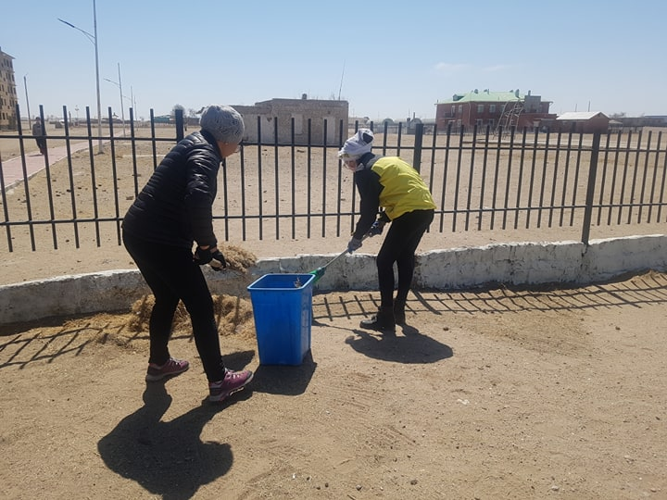
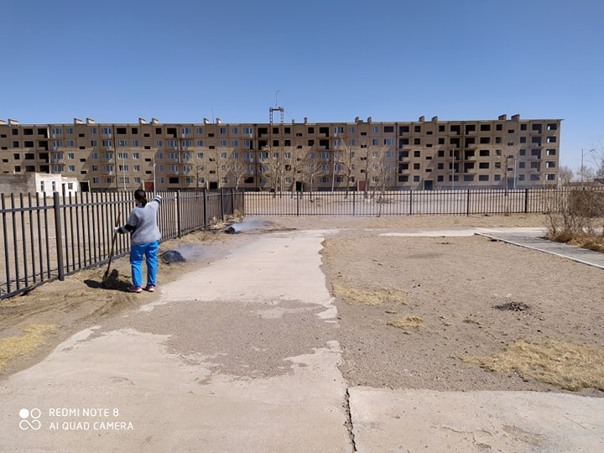
Байгаль орчны салбарын ажлын хүрээнд:
2020 оны 04 дүгээр сарын 21-ны өдөр сумын наадмын талбайг тойруулж ухсан нүхийг булуулж, 04 дүгээр сарын 23-ны өдөр сумын хэмжээнд нийтийн их цэвэрлэгээг хийлгэлээ.

Slide 12
Хөдөлмөр,халамж, үйлчилгээний ажлын хүрээнд:
2020 оны 4 дүгээр сард “Хишиг баян Уул” ХХК-ний дэлгүүрээс хүнсний эрхийн бичгээр 7 өрхийн 38 хүнд 384000 мянган төгрөгний хүнсний бараа олгосон байна.
Ажлын байрыг дэмжих хөтөлбөрийн хүрээнд “Бэлчээр хамгаалал” , “Ногоон байгууламжийн усалгаа, арчилгаа, нийтийн эзэмшлийн талбайн өнгө, үзэмжийг сайжруулах” зэрэг нийтийг хамарсан ажилд хамрагдах, хөдөлмөр эрхлээгүй хөдөлмөрийн насны иргэдийн бүртгэл хийгдэж байна.
Хөдөлмөр эрхлэлтийг дэмжих 6 хөтөлбөр, мэргэжил сонголт, бизнес эрхлэгчдийг дэмжих арга хэмжээ, нийгмийн халамжийн тэтгэмж,тэтгэмжийн нийт 9 төрлийн 200 гаруй ном, гарын авлагыг багийн засаг дарга нар, Ахмадын ТББ , төсвийн 4 байгууллагын ажилтан, албан хаагчдад хүргэж, хөтөлбөрт хамрагдах төсөл хүлээн авах зарыг сумын цахим зарын хаяг, мэдээллийн самбараар мэдээлэн ажиллаж байна.

Slide 13
АНХААРАЛ ХАНДУУЛСАНД БАЯРЛАЛАА

